Slide 1


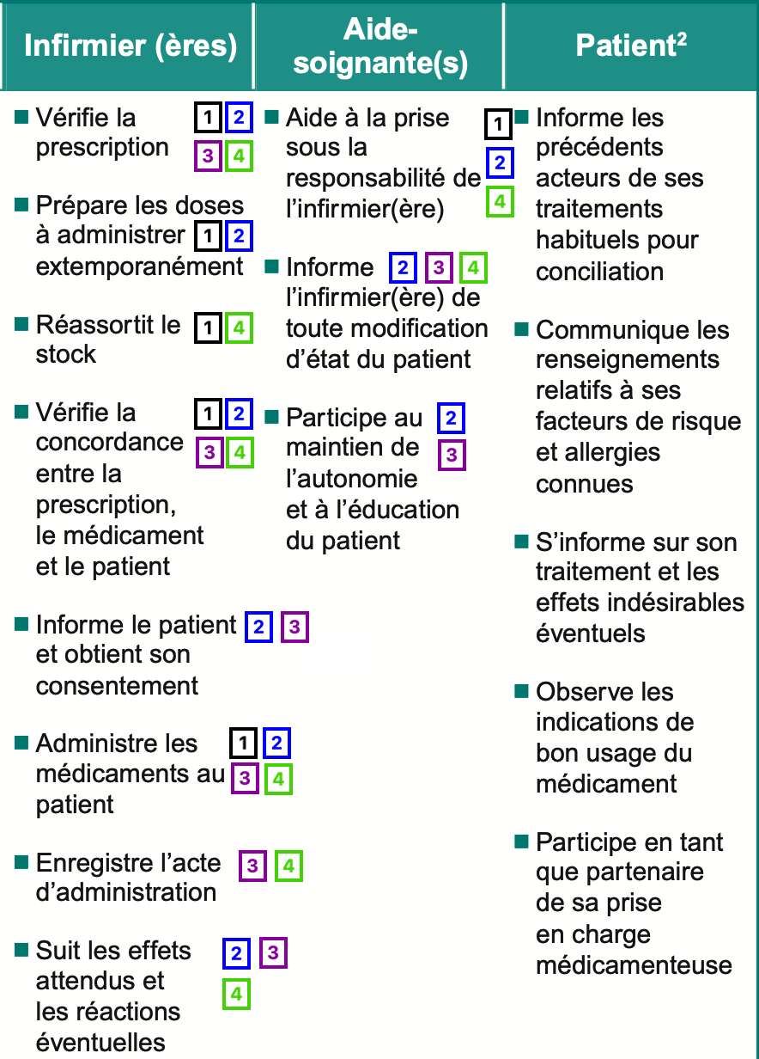



« Neurosciences Cognitives et stratégies d’apprentissage »
En soins : l’attention
1
Attention
2
Engagement
actif
En soins :
anticipation, questionnement.
ET
3
Feedback
En soins :
se rappeler de tout ce qu’il faut acter.
4
Consolidation
mémoire
3
Feedback
En soins : l’entretien, le suivi de l’après.
2013
• bavardages
permanents
• pas de participation en classe
MAIS
• manque d’attention des étudiant(e)s
• pas de travail personnel à la
maison
• problèmes de
mémorisation
• manque de méthodes d’apprentissage
• auto-dévalorisation
de certains étudiant(e)s
D’après Haute Autorité De Santé
(éviter erreurs de soins)
www.neurosup.fr

